Slide 1

TRANZITORUL MOS
Pârvan Andrei Leonard
Calculatoare 4 4LF781

Slide 2

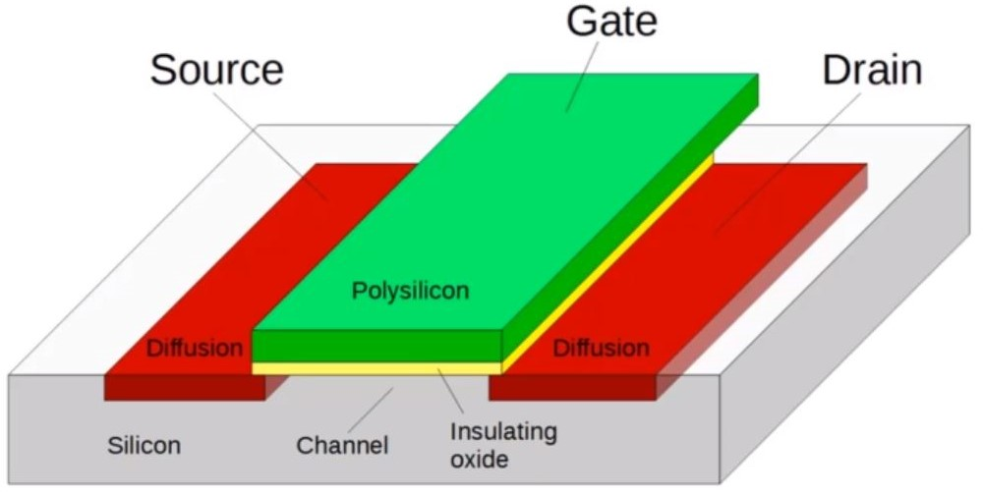
Prezentare generală
Tranzisotrul MOS (Metal Oxide Semiconductor) – dispozitiv semiconductor realizat din siliciu, alcătuit din 3 terminale: drenă (drain), sursă (source) și poartă (gate)
Este împărțit în 2 categorii: cu canal indus și cu canal inițial

Slide 3
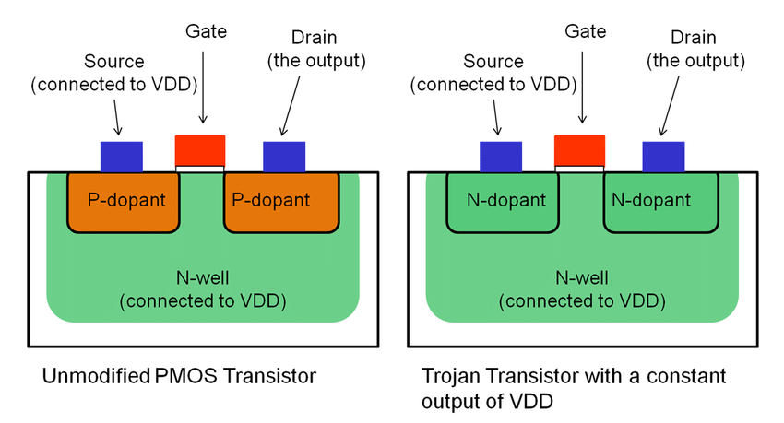
Prezentare generală
În funcție de tipul materialului semiconductor din care este construit canalul, tranzistoarele MOS sunt de 2 tipuri:
De tip N (unde materialul semiconductor este de tip N)
De tip P (unde materialul semiconductor este de tip P)

Slide 4
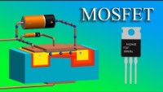

Slide 5
Link-uri utile
https://www.electronics-tutorials.ws/transistor/tran_6.html
https://www.wise-geek.com/what-is-a-mos-transistor.htm - introducere în tranzistorul MOS
https://www.tf.uni-kiel.de/matwis/amat/elmat_en/kap_5/backbone/r5_0_2.html

Slide 6
TRANZITORUL MOS
SFÂRȘIT

